Slide 1
Веб-приложение
Слой представления
Компоненты пользовательского интерфейса
Компоненты процесса пользовательского интерфейса
Слой бизнес-логики
Функциональные задачи
Бизнес компоненты и бизнес сущности
Слой доступа к данным
Источники данных
Компоненты доступа к данным
Вспомогательные компоненты
Компоненты работы с веб сервисами
Веб сервисы

Slide 2
PHP
http://
JS
CSS
SQL

Slide 3
Интернет
Межсетевой экран
Сервер
База данных

Slide 4
Клиентская сторона пользовательского интерфейса
React
Программно-аппаратная часть сервиса
PHP
База данных
Postgresql

Slide 5
Интернет
Межсетевой экран
Маршрутизатор
Сервер 1
Сервер 3
Сервер 2

Slide 6
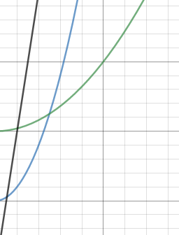
Монолитный подход
Модульный подход
Сервис-ориентированный подход
Стоимость обслуживания
Функциональность

Slide 7
Название таблицы
Название таблицы 2
Первичный ключ
Поле
Первичный ключ
Поле
Атрибут
Поле
Атрибут
Поле
Атрибут
Поле
Атрибут
Поле
Атрибут
Поле
Вторичный ключ
Поле
Атрибут
Поле
Атрибут
Поле
Атрибут
Поле
Атрибут
Поле

